Slide 1
PROJETO CONTROLADO POR PID:
MANTA TÉRMICA
André, Gabriel Ditomaso, Felipe Furlaneto, Jackson, João Pedro

Slide 2
01
INTRODUÇÃO

Slide 3
OBJETIVOS
Desenvolver um sistema de controle de temperatura utilizando um controlador PID (Proporcional, Integral e Derivativo) para manter a temperatura de um ambiente fechado dentro de um intervalo desejado. O sistema deverá ser capaz de monitorar continuamente a temperatura do ambiente e realizar ajustes na potência de um dispositivo de aquecimento, com o intuito de manter a temperatura alvo de forma estável e com mínimas variações.

Slide 4
FUNCIONAMENTO
01
AMBIENTE
CAIXA MDF
02
ATUADOR
MANTA TÉRMICA
SENSOR DE TEMPERATURA
03
NTC – 100K
04
CONTROLADOR
ARDUINO UNO – ATMEGA328P

Slide 5
FUNCIONAMENTO
Converter a variação de Resistencia em uma variação de tensão
Enviar a informação para o Arduino
05
Primeira parte do circuito
Identifica a temperatura do ambiente
Realiza o controle PID
06
Programação
Recebe a informação de controle
Altera a corrente enviada para o atuador
07
Segunda parte do circuito

Slide 6
PROBLEMAS ENFRENTADOS
Componentes com defeitos
Picos de corrente
Ajuste dos ganhos Ki, Kp e Kd
Verificação da leitura de temperatura
Calibração do PWM

Slide 7
02
MODELAGEM

Slide 8
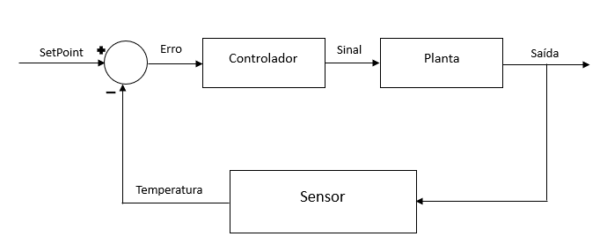
DIAGRAMA DE BLOCOS

Slide 9

MODELAGEM
Seis equações:
$qi= R_{elétrico ∗ { i}^{2} }$
$Q=m∗c∗∆T=\left(V∗ρ_{ar}\right)∗c_{ar} ∗ ∆T$
$Q= q_{i}− q_{o}$
${ R}_{f}= \frac{L}{A∗K}$
$q_{o}= \frac{T_{f}−T_{e}}{Rf}$
$Req∗R_{eletrico}∗i^{2}=Rf∗R_{eletrico}∗i^{2}+ Te$

Slide 10

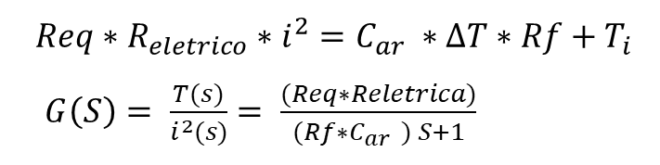
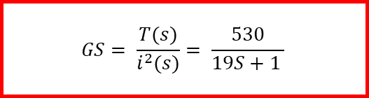
RESULTADOS
$$Req∗R_{eletrico}∗i^{2}=C_{ar} ∗∆T∗Rf+T_{i}$$
$G\left(S\right)= \frac{T(s)}{i^{2}(s)}= \frac{(Req∗Reletrica)}{(Rf∗C_{ar} ) S+1}$
$$GS= \frac{T(s)}{i^{2}(s)}= \frac{530}{19S+1 }$$

Slide 11
03
GANHO

Slide 12
DETERMINAÇÃO DOS GANHOS
O intuito do projeto é realizar um controle PID, esse tipo de controle, é caracterizado por seus ganho, no qual foram determinados pelo software LabView, no qual segue a seguinte estrutura de blocos:

Slide 13
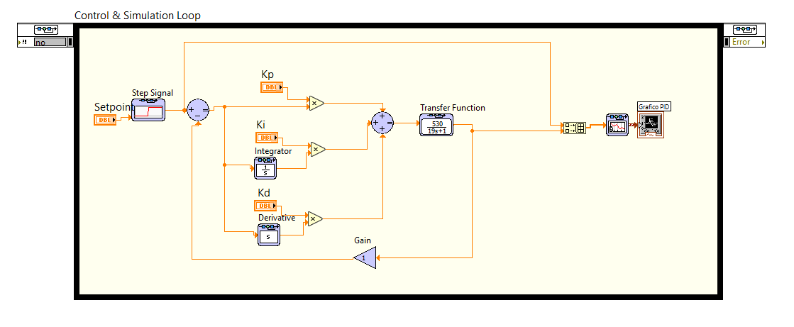

Slide 14

RESULTADOS
Nesse programa, foi defino um valor de setpoint ( dentro da faixa de projeto ), esse sinal de setpoint, foi condicionado a três situações, de ganhos, conforme mostrado acima, essa condições foram definidos pelo usuário de forma manual. Essas três condições foram somadas e aplicadas na equação de transferência, onde foram verificadas em um gráfico, no qual apresentou um comportamento esperado do sistema PID.
Nesse sentido o programa, gero três ganhos, sendo eles:
$$Kp=0,5$$
$$KI=0,03$$
$$KD=0,0$$

Slide 15
04
PROGRAMA

Slide 16
DEFINE
#include <PID_v1.h>
#define PIN_PWM 9
#define PIN_SENSOR A1
double setpoint = 40.0; // Setpoint de temperatura
double kp = 0.5; // Ganho proporcional
double ki = 0.03; // Ganho integral
double kd = 0.0; // Ganho derivativo
double input, output;
PID myPID(&input, &output, &setpoint, kp, ki, kd, DIRECT);

Slide 17
VOID SETUP ()
Serial.begin(9600);
pinMode(PIN_PWM, OUTPUT);
analogReference(DEFAULT);
myPID.SetMode(AUTOMATIC);
myPID.SetOutputLimits(0, 255); // Limitar a saída do PID entre 0 e 255

Slide 18
VOID LOOP ()
double temp = map(analogRead(PIN_SENSOR), 0, 1023, 25, 125); // Mapear o valor lido para uma faixa de temperatura
input = temp;
double error = setpoint - input; // Calcular o erro
myPID.Compute(); // Calcular o valor de controle do PID
analogWrite(PIN_PWM, output); // Enviar o valor do PWM para o sistema
Serial.print(setpoint);
Serial.print(",");
Serial.print(input);
Serial.print(",");
Serial.print(output);
Serial.println();
delay(100); // Tempo de amostragem

Slide 19
05
ELETRONICA

Slide 20
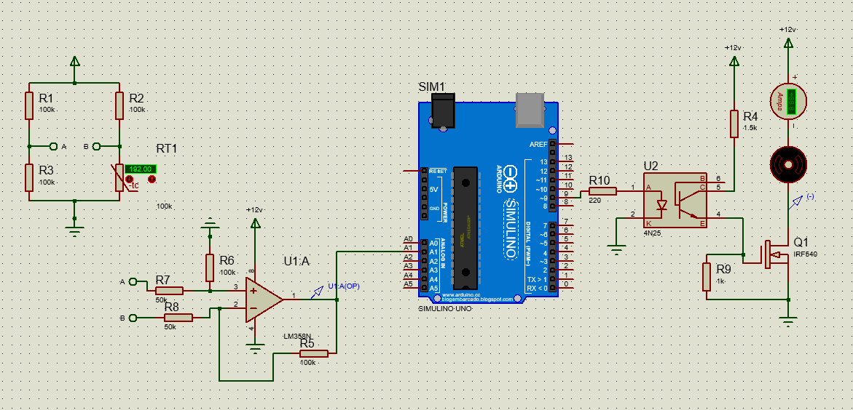
CIRCUITO FINAL

Slide 21
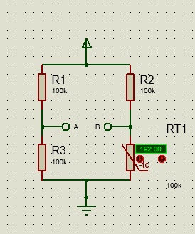
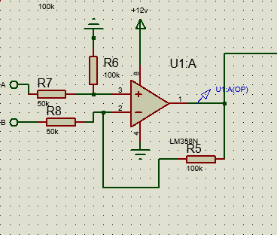
INSTRUMENTAÇÃO NTC

Slide 22
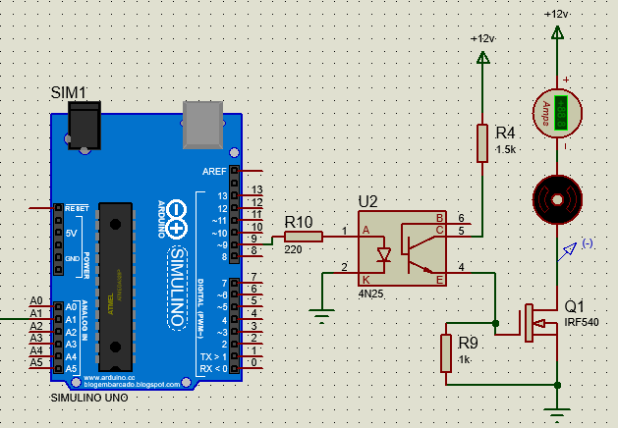
ATUADORES

